Slide 1

PHÒNG GIÁO DỤC VÀ ĐÀO TẠO QUẬN LONG BIÊN
TRƯỜNG TIỂU HỌC ÁI MỘ B
MÔN: TIẾNG VIỆT
PHÂN MÔN : ĐỌC
LỚP 2
Bài: Danh sách học sinh

Slide 2
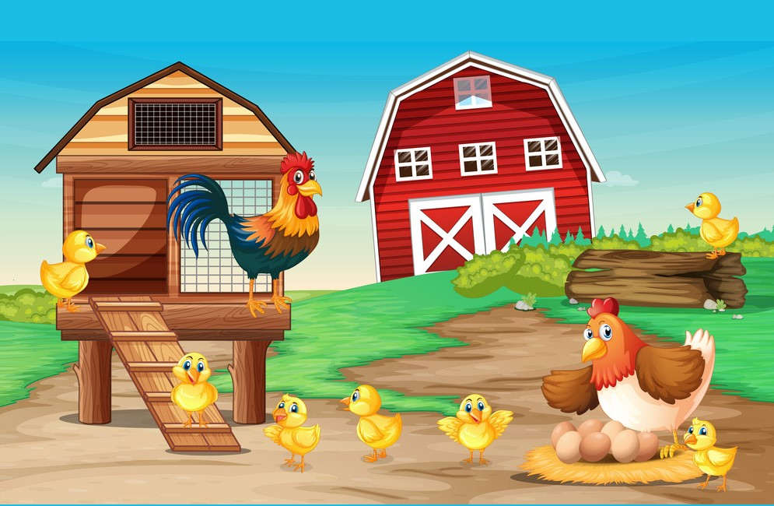








1. Ôn và khởi động nào!
Notes:
Bài giảng thiết kế bởi: Hương Thảo - tranthao121006@gmail.com

Slide 3
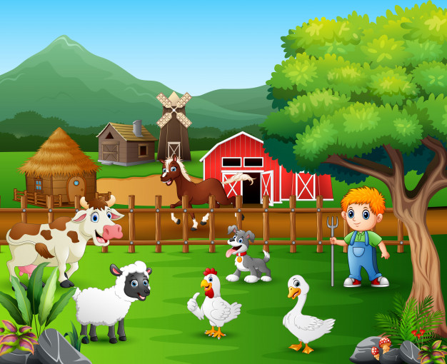

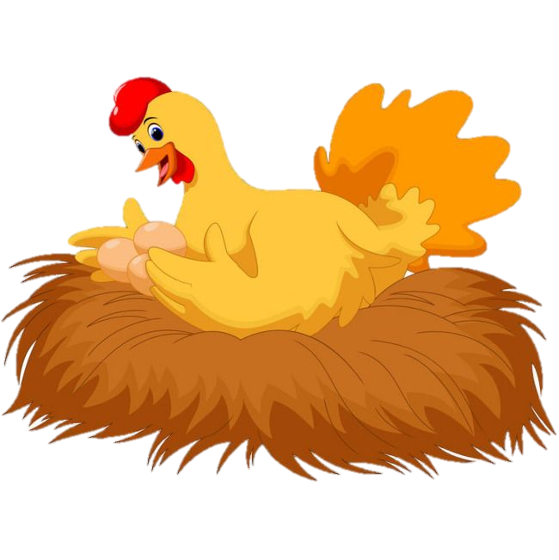


Slide 4



Xin chào các bạn, mình là Mai. Hôm nay mẹ mình đi vắng, mình phải ở nhà giúp mẹ thu hoạch trứng gà. Các bạn hãy giúp mình thu hoạch xong trước khi mẹ về nhé bằng cách trả lời đúng những câu hỏi trong mỗi quả trứng.

Slide 5
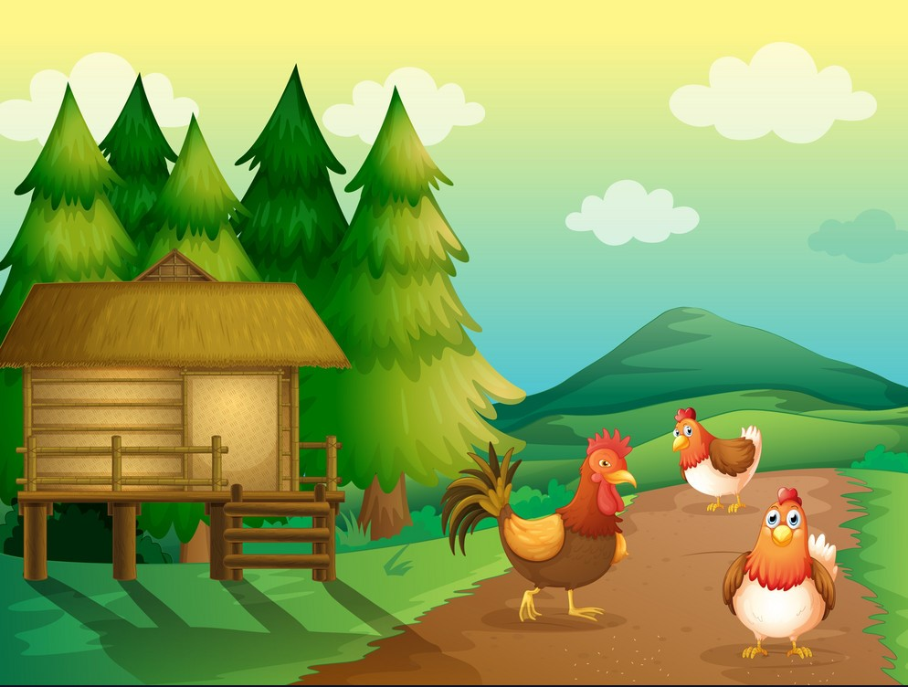
Tiết trước các em học bài gì nhỉ?
Bài 11: Cái trống trường em

Slide 6
Bài cái trống trường em viết về mùa gì?
Mùa hè

Slide 7
Tiếng trống kêu như thế nào?
Tùng!Tùng
!Tùng !Tùng

Slide 8







Mục tiêu bài học
Đọc đúng các từ khó, đọc rõ ràng danh sách học sinh
1
Biết cách đọc các cột theo hàng ngang từ trái qua phải
2
Biết sắp xếp danh sách học sinh theo bảng chữ cái.
3

Slide 9


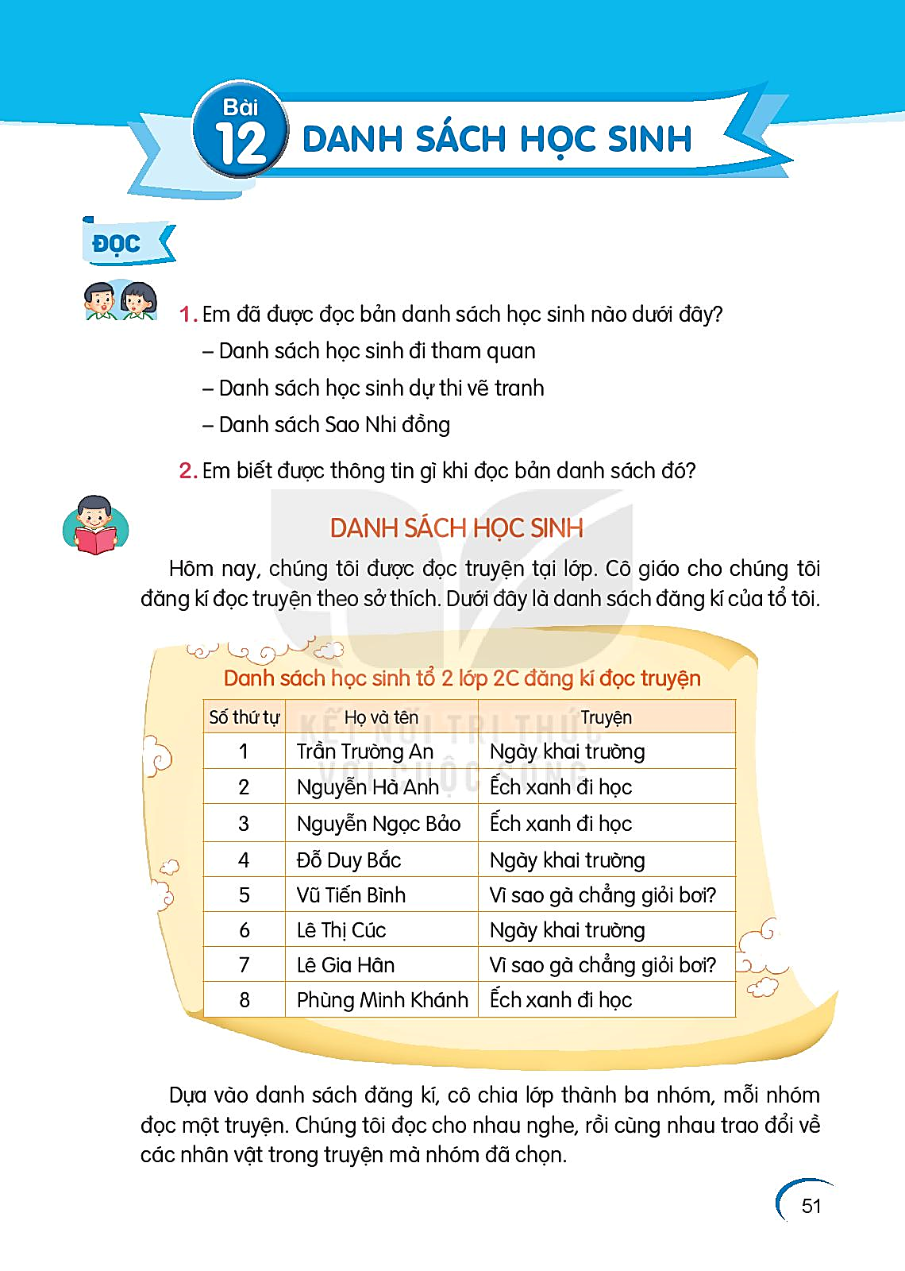
Danh sách học sinh
Hôm nay chúng tôi được đọc truyện tại lớp. Cô giáo cho chúng tôi đăng kí đọc truyện theo sở thích. Dưới đây là danh sách đăng kí của tổ tôi.
Dựa vào danh sách đăng kí, cô chia lớp thành ba nhóm, mỗi nhóm đọc một truyện. Chúng tôi đọc cho nhau nghe, rồi cùng nhau trao đổi về các nhận vật trong truyện mà nhóm đã chọn.
Đọc mẫu

Slide 10


Luyện đọc từ khó
đọc truyện
sở thích

Slide 11
Giải nghĩa từ
Danh sách: là 1 bản liệt kê tên, thường được sắp xếp vào một bảng

Slide 12


Luyện đọc câu dài
Chúng tôi đọc cho nhau nghe, rồi cùng nhau trao đổi về các nhận vật trong truyện mà nhóm đã chọn.
Notes:
Bài giảng thiết kế bởi: Hương Thảo - tranthao121006@gmail.com

Slide 13



Danh sách học sinh
Hôm nay chúng tôi được đọc truyện tại lớp. Cô giáo cho chúng tôi đăng kí đọc truyện theo sở thích. Dưới đây là danh sách đăng kí của tổ tôi.
Dựa vào danh sách đăng kí, cô chia lớp thành ba nhóm, mỗi nhóm đọc một truyện. Chúng tôi đọc cho nhau nghe, rồi cùng nhau trao đổi về các nhận vật trong truyện mà nhóm đã chọn.
Đọc nối tiếp đoạn
Bài gồm có mấy đoạn?

Slide 14
Danh sách học sinh
Hôm nay chúng tôi được đọc truyện tại lớp. Cô giáo cho chúng tôi đăng kí đọc truyện theo sở thích. Dưới đây là danh sách đăng kí của tổ tôi.
Dựa vào danh sách đăng kí, cô chia lớp thành ba nhóm, mỗi nhóm đọc một truyện. Chúng tôi đọc cho nhau nghe, rồi cùng nhau trao đổi về các nhận vật trong truyện mà nhóm đã chọn.
Đọc theo nhóm

Slide 15
Danh sách học sinh
Hôm nay chúng tôi được đọc truyện tại lớp. Cô giáo cho chúng tôi đăng kí đọc truyện theo sở thích. Dưới đây là danh sách đăng kí của tổ tôi.
Dựa vào danh sách đăng kí, cô chia lớp thành ba nhóm, mỗi nhóm đọc một truyện. Chúng tôi đọc cho nhau nghe, rồi cùng nhau trao đổi về các nhận vật trong truyện mà nhóm đã chọn.
Đọc toàn bài

Slide 16

Trả lời câu hỏi
Notes:
Bài giảng thiết kế bởi: Hương Thảo - tranthao121006@gmail.com

Slide 17

1. Trong bản danh sách tổ 2 có bao nhiêu bạn?
Cách 1: Đếm tên HS
Cách 2: Nhìn cột số thứ tự

Slide 18
2. Bạn đứng ở vị trí số 6 đọc truyện gì?
Bạn đứng ở vị trí số 3 đọc truyện gì?

Slide 19
3. Những bạn nào đăng kí đọc cùng truyện với bạn ở vị trí số 6?
Có mấy bạn đọc truyện Ếch xanh đi học?

Slide 20
4. Bản danh sách có tác dụng gì?
(Khoanh tròn trước các ý con cho là đúng.)
A. Nhìn vào bản danh sách biết được số lượng học sinh.
B. Theo bảng chữ cái, dễ tìm tên người trong danh sách.
C. Biết được thông tin của từng người.
D. Giúp học thuộc bảng chữ cái nhanh nhất.

Slide 21


Luyện tập

Slide 22
1. Tên học sinh trong bảng được sắp xếp như thế nào?
Được sắp xếp theo thứ tự bảng chữ cái

Slide 23

2. Học thuộc bảng chữ cái tiếng Việt

Slide 24


Củng cố, dặn dò
Notes:
Bài giảng thiết kế bởi: Hương Thảo - tranthao121006@gmail.com

